Slide 1
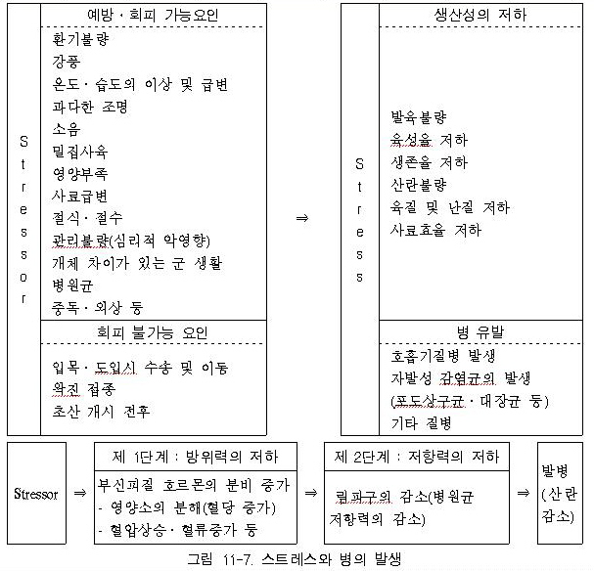

Slide 2
3. 동물생산과 환경오염 가축생산과 생태계 소규모 : 배설물 ↓ → 구비로 이용 대규모 : 배설물 ↑ → 환경오염(수질, 악취, 해충발생 등) 유발 1) 가축배설물 발생량 (1) 가축별 분뇨 발생량 : 표 12-2, 3 (2) 축종별 가축분뇨의 발생량 추이 : 그림 12-2

Slide 3
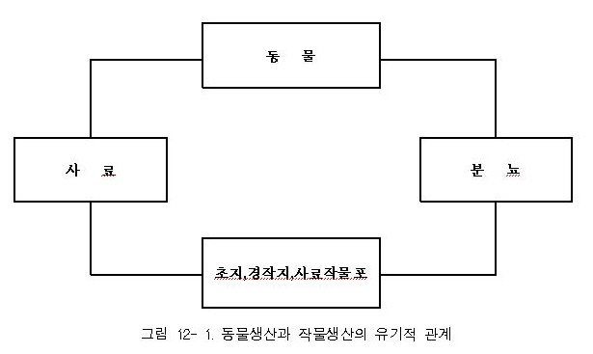

Slide 4
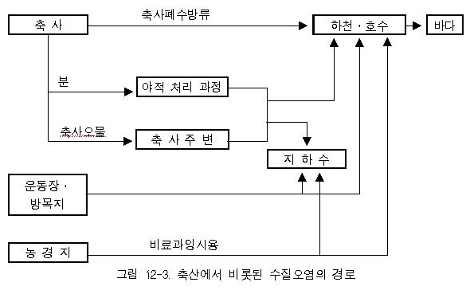

Slide 5
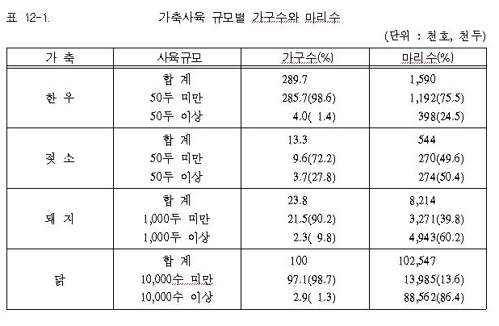

Slide 6
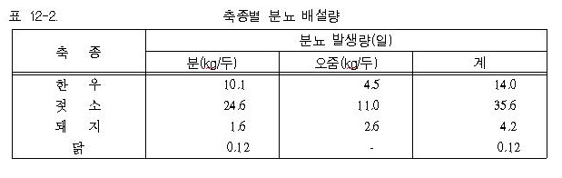

Slide 7
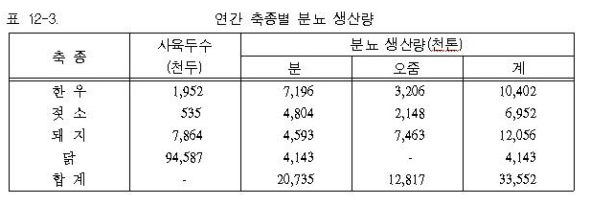

Slide 8
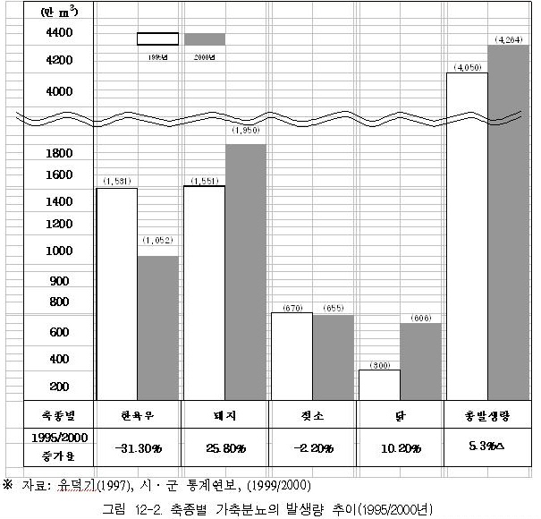

Slide 9
2) 가축배설물과 환경오염
(1) 축종별 오염물질 발생량 : 표 12-4
(2) 환경오염물질의 종류와 그 작용 : 표 12-5
(3) 축산폐수와 수질오염
축산폐수 배출량 : 총 폐수 배출량의 7%
총 BOD 부하량 : 47%
실 BOD 부하량 : 18% (25%만 방류, 75% 처리)

Slide 10
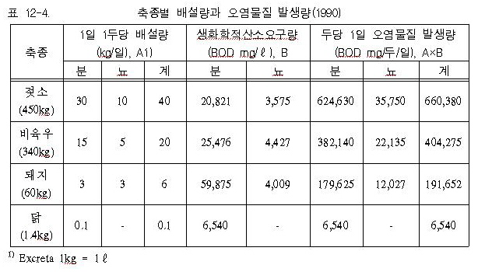

Slide 11
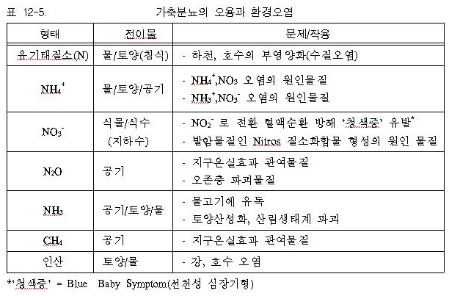

Slide 12
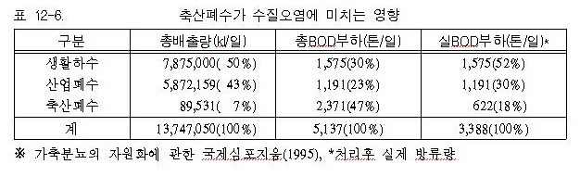

Slide 13
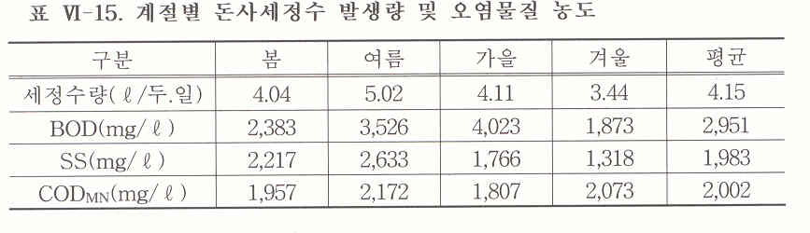

Slide 14
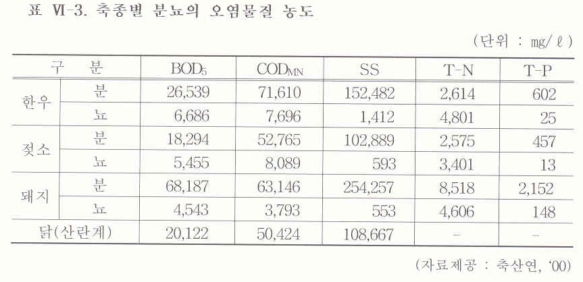

Slide 15
3) 메탄가스와 환경오염 (1) 축종별 메탄가스 발생량 : 축종, 급여사료, 부숙도, 처리방법 등에 따라 차이 (2) 메탄가스의 발생원과 발생량 가축배설물 → 메탄가스 발생량 : 약 15% 반추동물 → 메탄가스 발생량 : 1%/년, 증가 (가축의 수 증가) (3) 메탄가스가 지구환경에 미치는 영향 가축분뇨 (혐기성 발효) : 메탄가스 5,000kcal/m³ 생성 지구온난화의 원인 : CO₂, N₂O, CFC_{S}(염화불화탄소), O₃, CH₄(온실효과 기여도 : 18%) 지구의 메탄가스 농도 1900년 : 1.0 ppm 2000년 : 1.92 ppm

Slide 16
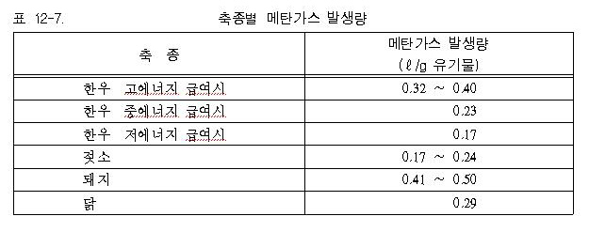

Slide 17
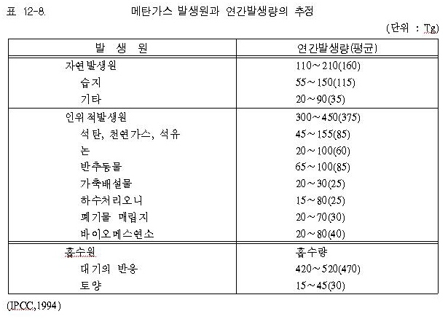

Slide 18
4. 가축분뇨의 자원화
1) 가축분뇨의 구성성분
축산폐기물 : 분, 뇨, 깔짚, sludge 등
고형상 폐기물 : 섬유질(소화 ×), 깔짚, 난분해성물질, 혼합물(소화액, 점액, 미생물)
액상 폐기물 : 수분, 휘발성지방산, 요소, 요산, 암모니아, 가용무기물 등
축산업 → 가축분뇨의 발생 : 폐기물 ×
자원(비료, 사료, energy 등)
구성성분 : 축종, 사료의 종류, 계절, 유수량 등에 따라 차이
유기물 함량 : 표 13-1
비료성분 함량 : 표 13-2
영양소 함량 : 표 13-3

Slide 19
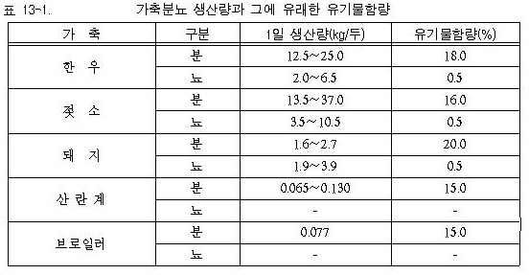

Slide 20
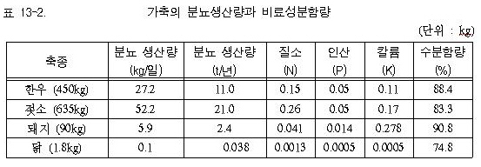

Slide 21
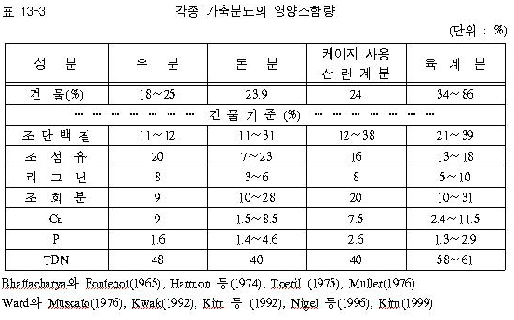

Slide 22
2) 가축분뇨의 퇴비화
有畜農業 → 家畜 + 경종농업
가축분뇨의 퇴비화 잇점
비료성분 : 질소(N), 인산(P), 칼륨(K)
미량원소 : 칼슘, 마그네슘, 철, 구리, 아연, 망간, 붕소 등
지효성비료 : 영양분이 토양 내에 축적(화학비료 : 속효성 비료)
토양개량 촉진(생물학적) :
토양미생물의 성장과 번식 촉진(토양미생물의 영양원)
병원미생물의 성장 억제
병충해에 대한 저항성 증가
영양분 공급(유용 미생물 → 토양 내 유기물과 무기물 분해)
토양구조 변화(물리적) : 토양의 단립구조 형성
통기성
투수성 증대 → 작물의 양분과 수분의 흡수기능 향상
보수력

Slide 23
분뇨의 처리 방법
(1) 건조처리 퇴비
자연건조 : 시간↑
화력건조 : 시간↓, 악취↑, 에너지소모↑
(2) 발효처리 퇴비
단순퇴적 : 계류식 우사, 톱밥발효 우사, 개방식 우사 → 악취↑, 시간↑
발효건조기 : 혐기성 발효(38~55℃) → 병균사멸↓, 악취↑
호기성 발효 → 시간↓, 악취↓, 병균사멸↑, 비용↑
(3) 액상처리 퇴비
액상분뇨 : 분, 뇨, 사료, 짚, 청소수 등(수분↑)
액비화처리 : 저장탱크, 살포기 → 경비↓, 악취↑
발효처리 : 혐기성, 호기성 → 저장탱크
(4) 가축분뇨의 퇴비화 이용 : 4,265만t/년

Slide 24
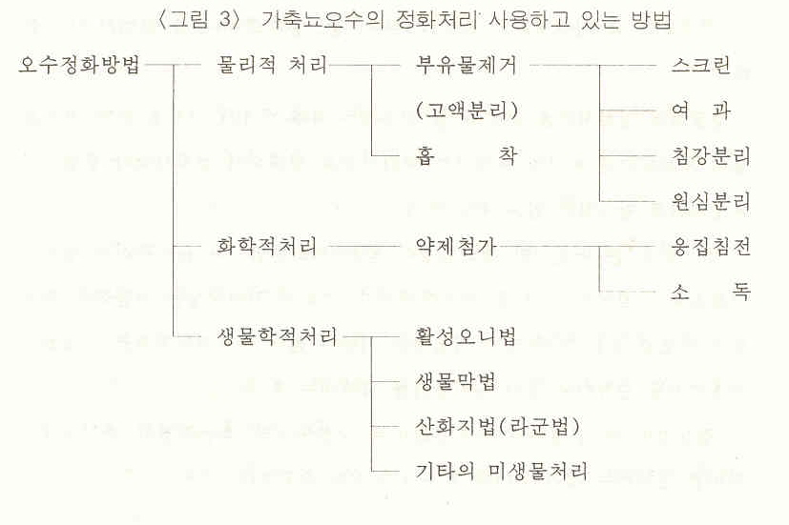

Slide 25
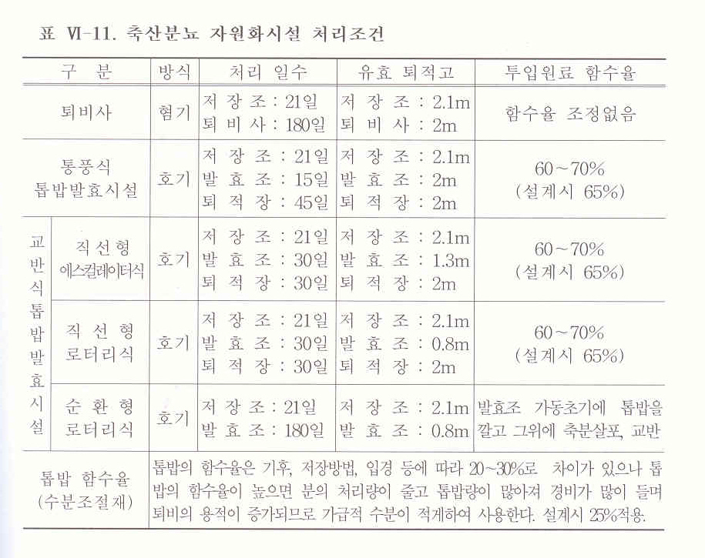

Slide 26
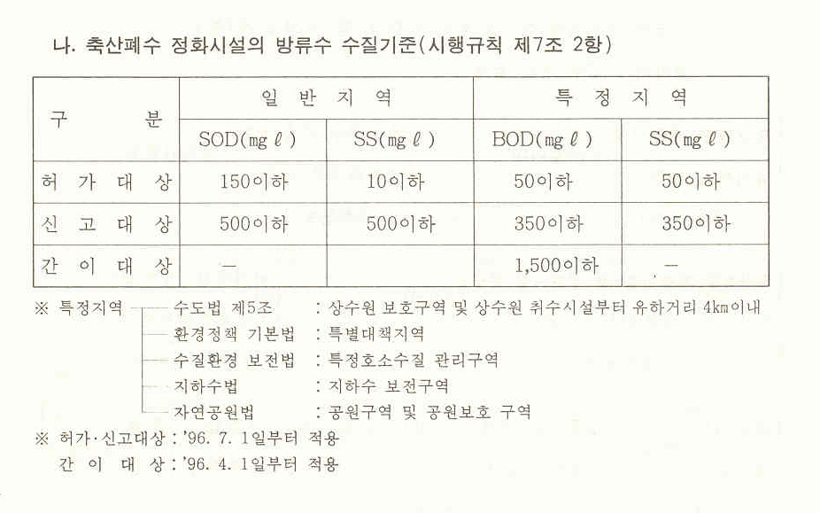

Slide 27
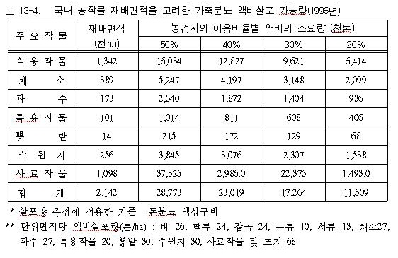

Slide 28
3) 가축분뇨의 사료화
불소화물 : 조섬유, 광물질, 비타민, 단백질 등
사료화 문제점 : 약품잔류물, 중금속, 병원성 물질 등 → 제거(조리, 가공)
조리·가공 : 탈수, 호기성 처리, 담근 먹이, 화학적 처리 →
영양소 분석, 안전성, 기호성
사료화가 가능한 가축분뇨
단위가축 : 단백질 12~14%, 탄수화물 40~70%
육계분 : 수분↓, 단백질↑, TDN↑
돈분 : 수분↑, 단백질↑, 광물질↑, TDN↓
우분 : 단백질↓, 섬유소↑
∴ 육계분 : 사료자원

Slide 29
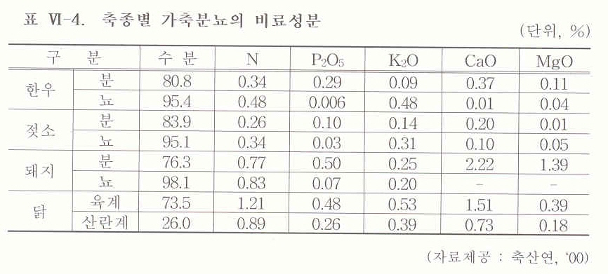

Slide 30
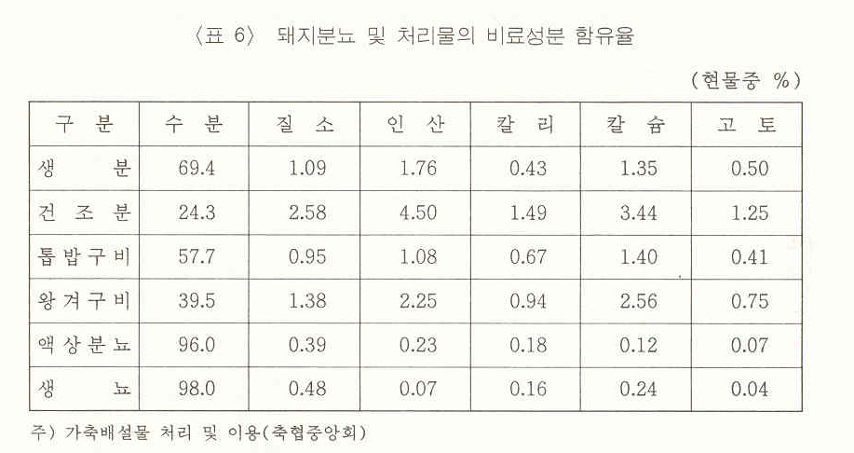

Slide 31
(2) 가축분의 조리·가공 방법 : 위생, 악취
건조사료(수분15%) : 진공, 원적외선, 초음파 건조 방법
발효건조사료 : 가축분 + 영양원 → 60℃, 24시간 이상
사일리지 제조사료 : 우분 + 청예옥수수, 볏짚 → 살모네라↓
(3) 가축분의 사료화 이용
발효건조 계분(20~30%) → 닭, 소 사료
사일리지 제조 계분, 우분 → 반추가축 40% 대체

Slide 32
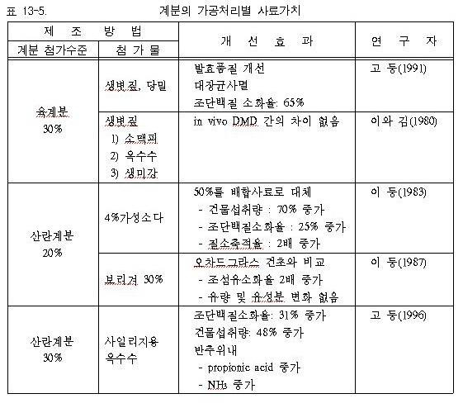

Slide 33
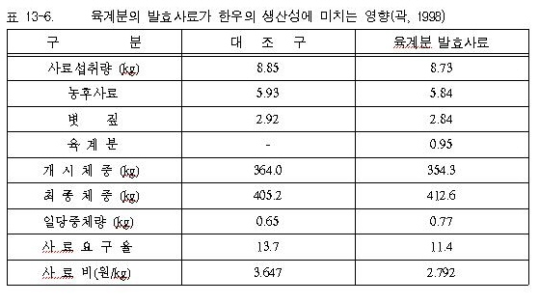

Slide 34
4) 가축분뇨의 energy화
1900년대 : 인분
1970년대 : energy 파동 → 개발도상국 → 연구
가축분뇨의 혐기성 발효 : 경제성
Methane → 5,000kcal/m³
BOD 경감
악취 제거
부산물 생산 : 에너지, 비료, 사료
병원균 사멸

Slide 35
